Slide 1
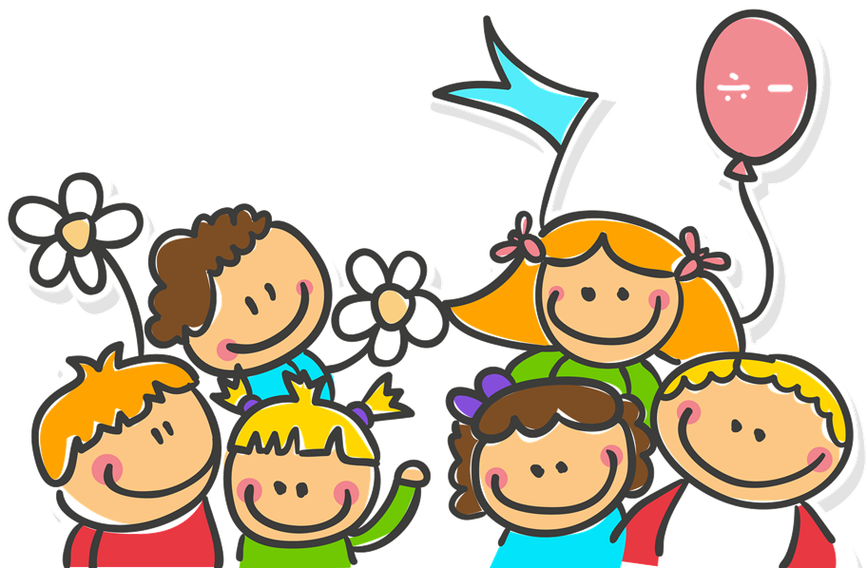
Kínder regular
Colegio Numancia

Slide 2
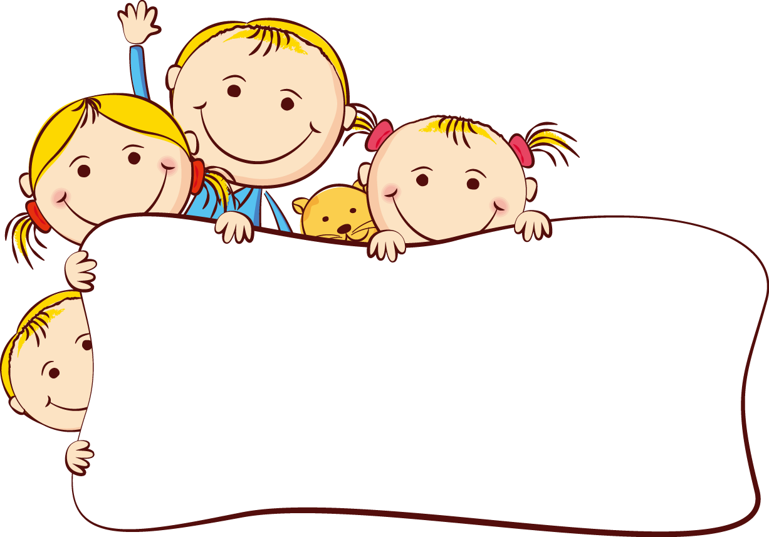
Bienvenidos
Hoy es:
Jueves 15 de abril del 2021

Slide 3
Ruta
01
03
Convivencia y ciudadanía
Lenguaje
Verbal
Saludo
02
Recreo
04

Slide 4
Ruta
05
07
Recreo
Pensamiento matemático
06
Autoevaluación
Despedida

Slide 5
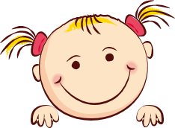
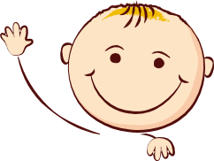
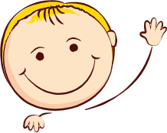
Momento de saludo
¿Cómo
amanecimos
hoy?
Vamos a cantar
Asistencia
Vamos a ver
Quién vino, vamos
A ver quién falta en el día de hoy
Hola hola
Hola ¿cómo estas?
Si quieres volver a escuchar la canción de saludo puedes ingresar a este link:
https://www.youtube.com/watch?v=7wTkHmpDE9k

Slide 6
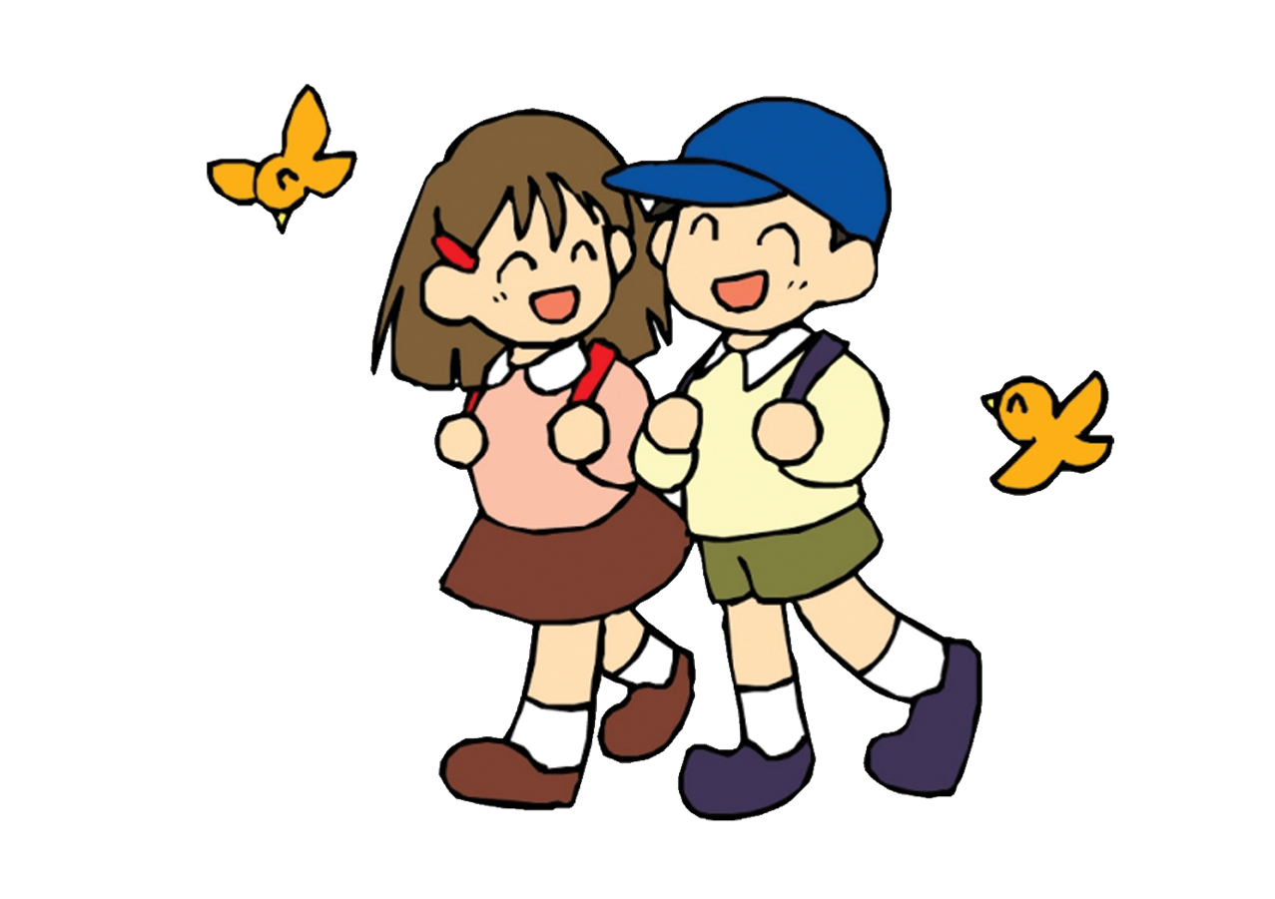
Convivencia y ciudadanía
Meta de aprendizaje: Participaren actividades de juegos
.

Slide 7
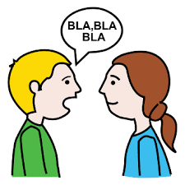
Convivencia y ciudadanía
Actividad: “El mejor disfraz”
Pregunta de inicio: ¿Cómo nos podríamos personificar para bailar?
.

Slide 8
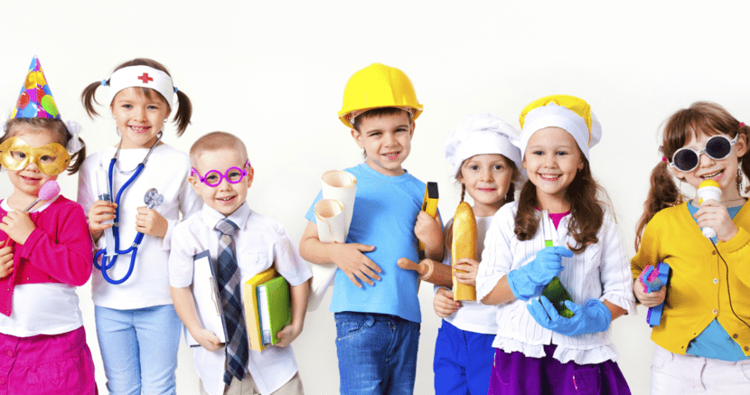
Actividad:
Con elementos que encuentres en tu casa crea un disfraz o personaje,
puedes utilizar sábanas, ropas, accesorios, lo que tú desees.
Luego sociabiliza tu personificación
.

Slide 9
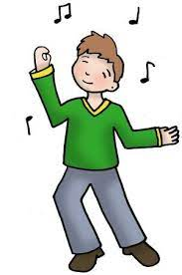
Hagamos una fiesta
.

Slide 10
Normas de la actividad:
Mantendremos los micrófonos silenciado
Participaremos de la actividad
Seguiremos las instrucciones
Instrucciones:
Baila y cuando la música se detenga quédate congelado con una postura de baile
.

Slide 11
Convivencia y ciudadanía
Actividad: “El mejor disfraz”
Pregunta de cierre:
¿Cómo lo pasaste, qué fue lo qué más te gusto?
.

Slide 12
Recreo
10 minutos
.

Slide 13
Lenguaje verbal
Meta: Descubrir atributos fonológicos
.

Slide 14
Lenguaje verbal
Actividad: “Juguemos con la vocal A”
Pregunta de inicio: ¿Qué elementos comienzan con la vocal A?
¿Qué elementos terminan con la vocal A?
¿Qué elementos tienen sonido intermedio A?
.

Slide 15
Escucha la canción
https://www.youtube.com/watch?v=CqTXFbnG0ag&t=5s
.

Slide 16
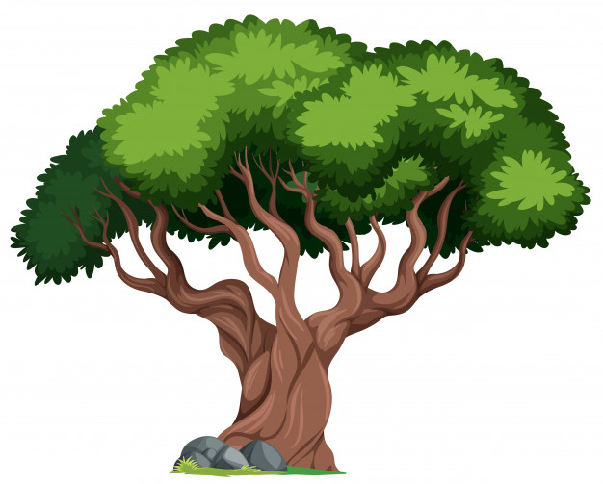
¿Dónde esta el sonido A?
Árbol
.

Slide 17
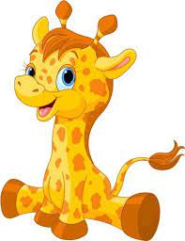
¿Dónde esta el sonido A?
Jirafa
.

Slide 18
Sal
.

Slide 19
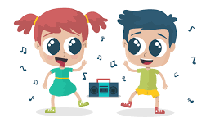
Pausa activa
Vamos a bailar
https://www.youtube.com/watch?v=TDms_LHqo-I
.

Slide 20
Escucha las siguientes palabras
Y escribe las vocales que escuches en una hoja
.

Slide 21
Copia estas números en una hoja para usarla en tu trabajo
1.
2.
3.
4.
5.
6.
7.
8.
.

Slide 22
1.
.

Slide 23
2.
.

Slide 24
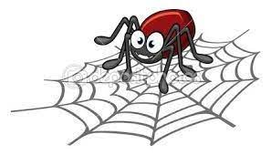
3.
.

Slide 25
4.
.

Slide 26
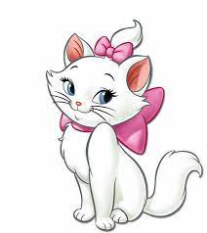
5.
.

Slide 27
6.
.

Slide 28
7.
.

Slide 29
8.
.

Slide 30
Revisión
AA
2.AAA
3.AAA
4.AA
5.AA
6.AA
7.AA
8. A
.

Slide 31
Lenguaje verbal
Actividad: “Juguemos con la vocal A”
Pregunta de cierre: ¿Cómo descubriste los sonidos?
.

Slide 32
Recreo
10 minutos
.

Slide 33
Pensamiento matemático
Meta: Resolver problemas simples
.

Slide 34
Pensamiento matemático
Pregunta de inicio: ¿Qué es mayor , menor o igual qué?
.

Slide 35
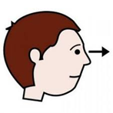
Números de 1 al 10
https://www.youtube.com/watch?v=zSnhk8O3CAQ
.

Slide 36
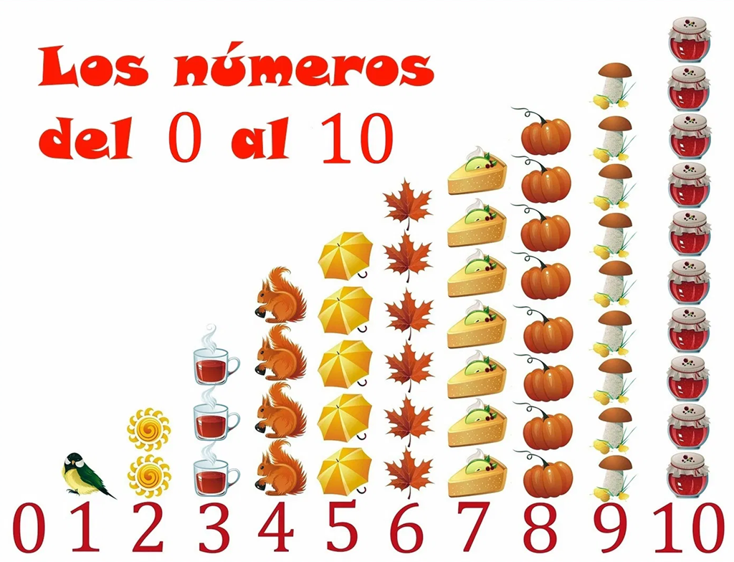
.

Slide 37
¿Qué son estos símbolos?
.

Slide 38
Pausa activa
Vamos a bailar
https://www.youtube.com/watch?v=TDms_LHqo-I
.

Slide 39
Resuelve
Identifiquemos el mayor, menor o igual qué
3______________6
7______________8
9______________9
6______________7
5_______________4
2______________1
0______________4
7______________9
5______________7
4_______________4

Slide 40
Pensamiento matemático
Pregunta de cierre: ¿Cómo supiste que símbolos poner?
.

Slide 41
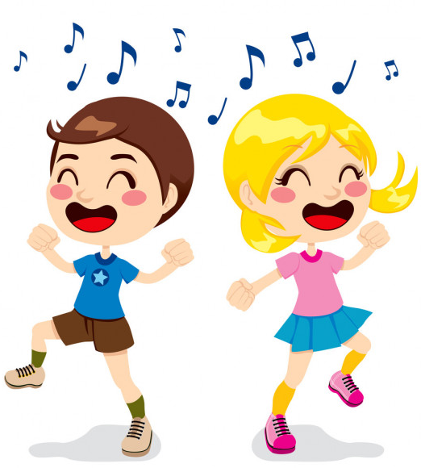
¿Qué aprendimos hoy?
Celebremos bailando
https://www.youtube.com/watch?v=pVMyD0EgMdM

Slide 42
Gracias por asistir
Colegio Numancia

